Slide 1
Outstagram
인턴
김세준

Slide 2
목차
Outstagram
- Outstagram이란?
- project 개요
- Why
- 주요 기술
- UI
- File Server
- Recommend
- Security
- 계획
- 진행사항
- 앞으로의 계획
- Q&A

Slide 3

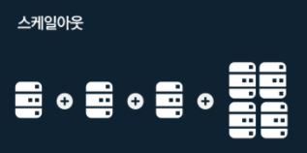
Outstagram?
Prject 개요
이미지 공유 및 추천 사이트 개발
이미지 서버를 클러스터링으로 스케일 아웃
추천 기능을 통해 많은 사진 중 내가 좋아할 사진을 추천

Slide 4


Outstagram?
넥플릭스 이용의 2/3가 추천으로부터 발생
이유
클러스터링 : 클러스터링을 통해 저렴한 서버 여러 대로 값비싼 서버의 성능 구현
추천 서비스 : 콘텐츠가 범람하는 상황에서 모든 콘텐츠를 볼 수 없다, 알맞은 콘텐츠 추천
예시
netflix 100만 달러 추천 알고리즘 대회
netflix 언제 어디서든 다양한 기기에서 내 입맛에 맞는 콘텐츠 추천 미국 전체 트래픽의 35%넘는 트레픽 차지 -> 좋은 품질의 추천이 곧 사용자를 모이게 한다
youtube 등 서비스에서 추천의 중요성
Google news 38%이상
아마존 35%이상
한 해 개봉하는 한국 영화는 2016년 기준
123편
해외 영화 개봉작 수는 715편
2009년

Slide 5
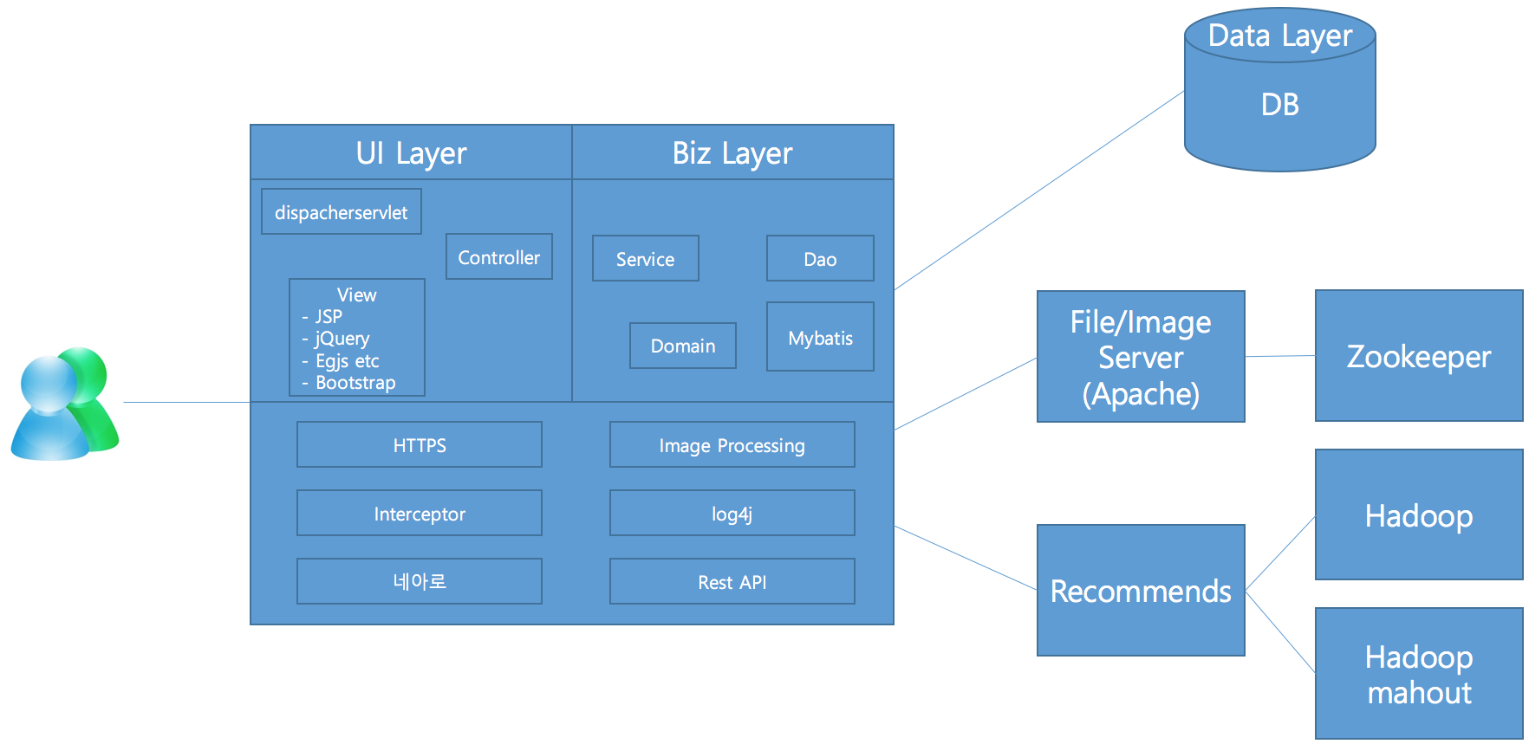
Architecture

Slide 6
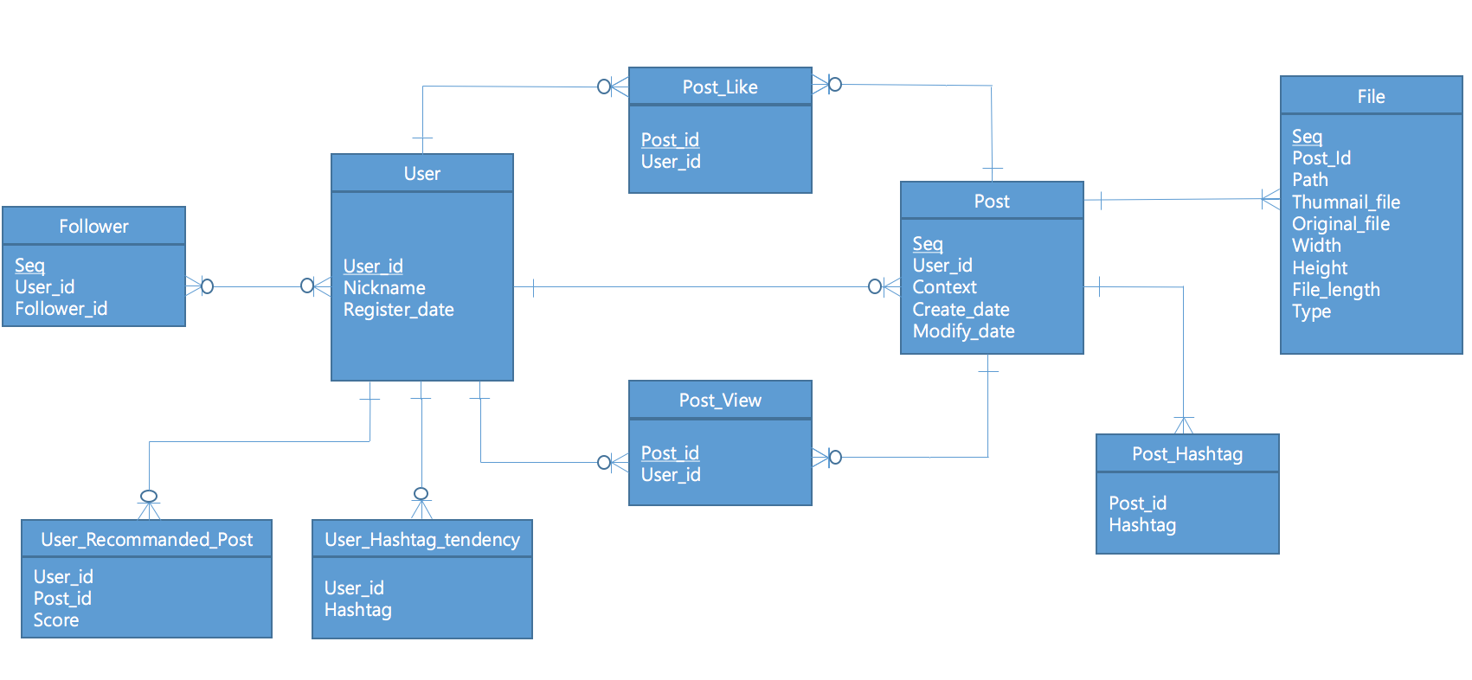
Architecture

Slide 7
Architecture
Index - userId
비정규화 - 좋아요, view

Slide 8
주요 기술
- UI
- File Server
- Recommend
- Security

Slide 9

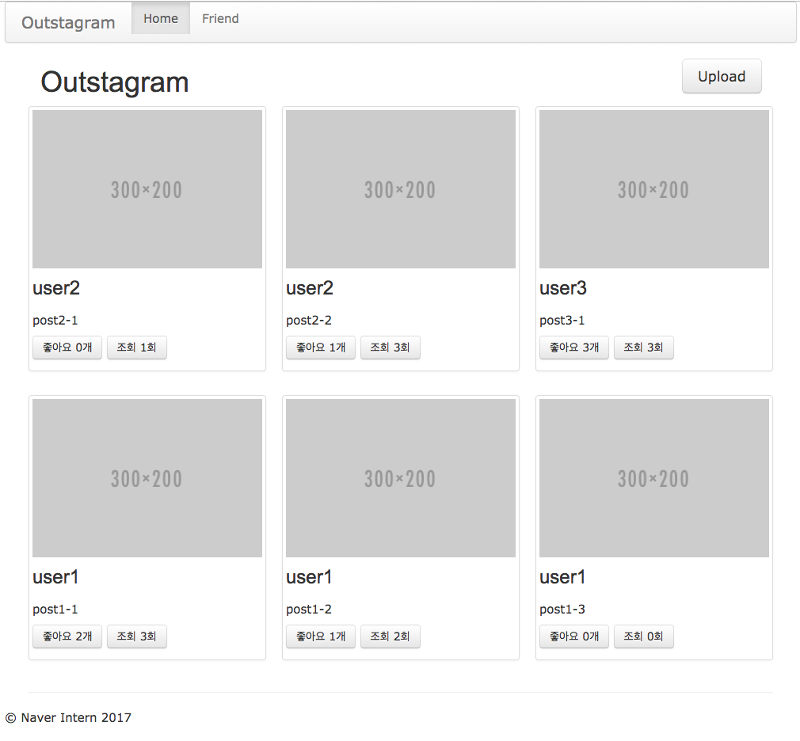
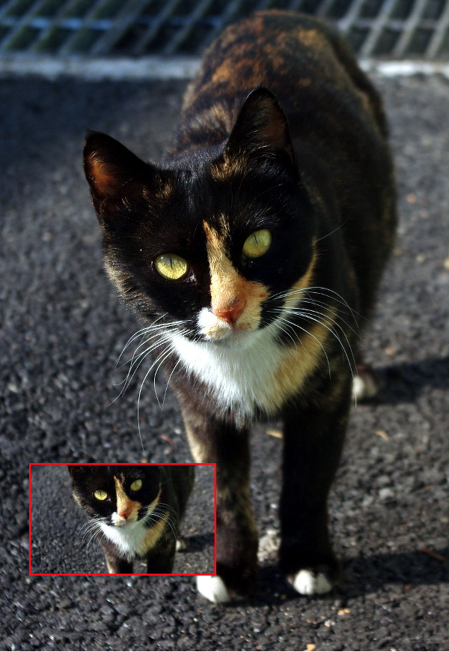
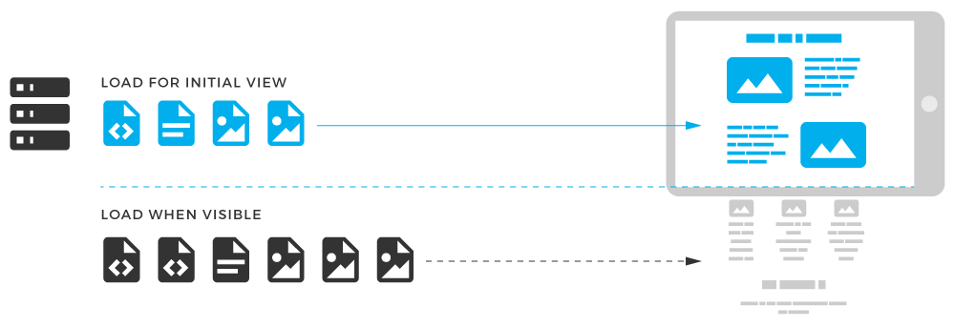
주요 기술 - UI
Thumbnail을 클릭시 원본 파일을 불러와 큰이미지로
볼 수 있도록 구현
이때 사진이 여러장이면 flicking을 이용해서 좌우로 이동하며
이미지 확인 가능
- Bootstrap
- lazy-loading
- flicking
- image processing
Bootstrap을 이용해서 간단한 UI 구현
이미지 기반 서비스이기 때문에 많은 사진을 한번에 로딩하는 것은 로딩시간을 길게 할 것이다
페이지에 바닥에 도착할 경우 그다음 콘텐츠를 요청해서 로딩한다.
원본파일의 비율을 유지하며
원하는 크기의 사진 생성
UI에서 보시는 것처럼 작은 크기의 사진을 전시하는데 원본 사진을 받아서
크기에 맞게 줄이는 방법은 네트워크 비용 낭비
Thumbnail을 만들어서 타임라인에는 용량을 줄인 사진 로딩

Slide 10
주요 기술 – File Server
File Server
Clustring
Zookeeper
Image processing
Rest api

Slide 11
주요 기술 – File Server
Clustring

Slide 12
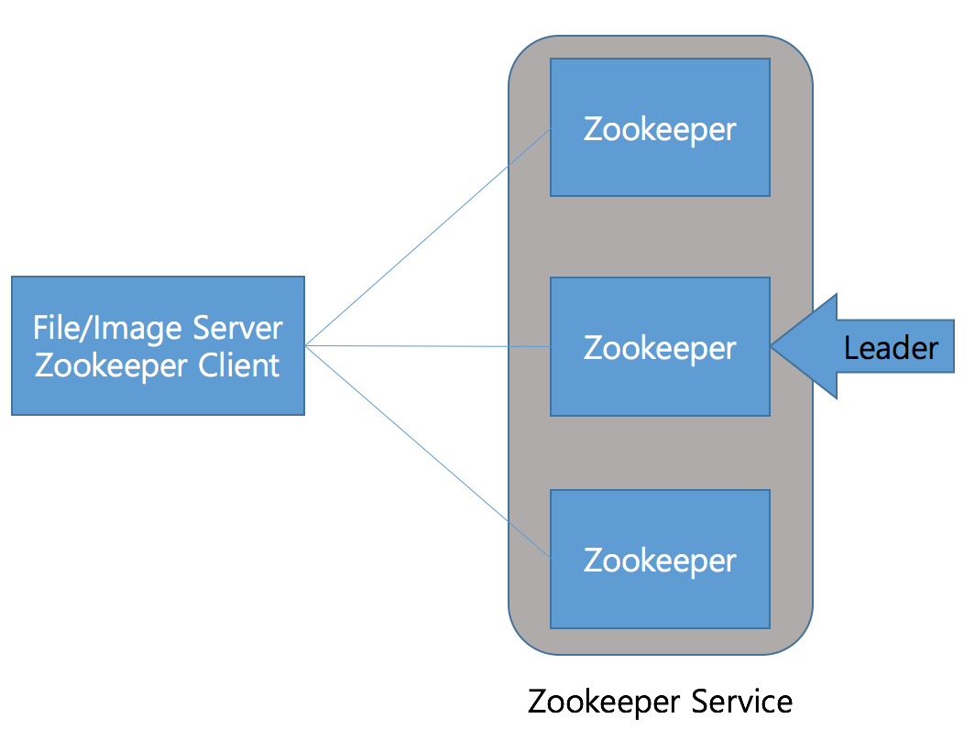
주요 기술 – File Server
Zookeeper

Slide 13

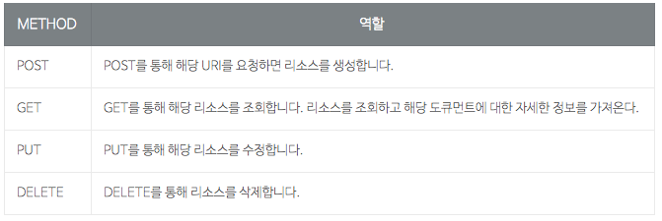
주요 기술 – File Server
Rest api
Rest API URI : 자원
Method로 행위
Representations

Slide 14
주요 기술 - Recommend
Recommend
Collaborative filtering
User base
Item base
Content base
넷플릭스, 구글, 아마존등 collaborative filtering을 기반으로
추천 서비스 제공

Slide 15
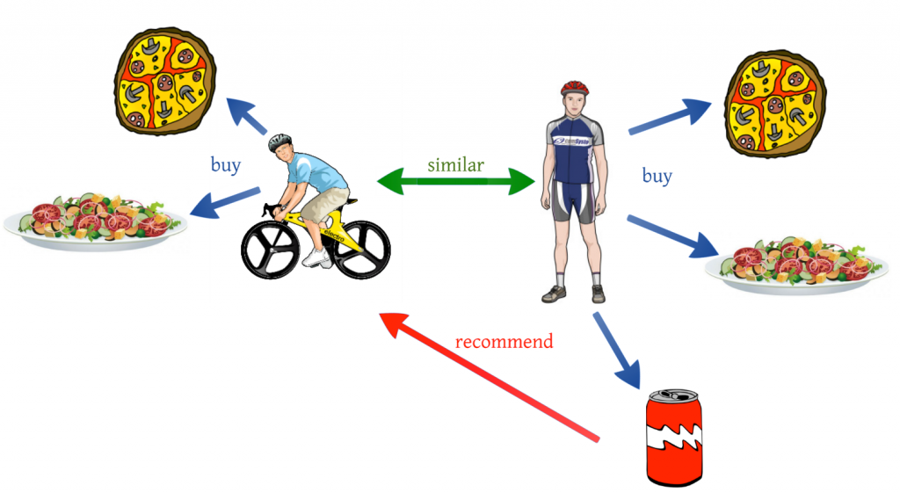
주요 기술 - Recommend
Recommend
Collaborative filtering
User base

Slide 16
주요 기술 - Recommend
Recommend
Collaborative filtering
Item base

Slide 17
주요 기술 - Recommend
Recommend
Content base
#해시태그a #hashtagA …. 둘이 유사
…. #해시태그a #hashtagA
Collaborative filtering – 추천에 user behavior을 활용
Content based filtering – item의 특성을 비교

Slide 18
주요 기술 - Recommend
Recommend
피처
좋아요 조회수 친구 해시태그 본문
Implicit feedback
Explict feedback
데이터 수집 및 생성

Slide 19
주요 기술 - Recommend
Recommend
Implicit feedback
Explicit feedback
Implicit feedback: 간접적으로 평가하는 방법, 좋아요, 조회 등등
Explicit feedback: 수치로 표현되는 고객 평가 방법, 별점
차이

Slide 20
주요 기술 - Recommend
Recommend
피처
좋아요 조회수 친구 해시태그 본문
Implicit feedback -> explicit feedback으로 변환이 필요
좋아요 조회수 친구 – scoring -> collaborative filtering
해시태그 본문 content based

Slide 21
주요 기술 - Recommend
Recommend
데이터 수집 및 생성
웹 크롤링 – 인스타그램
내친구
인기 인스타그램
각각 장 단범
한계
유저 랜덤 생성
장 단

Slide 22
주요 기술 - Recommend
Recommend
Hadoop mahout
알고리즘
Matrix factorization
Baseline predictor
Neighborhood method
제공 라이브러리
collaborative filtering
Classify
pattern mining
regression
vector similarity 등
예제 영화 추천 예제

Slide 23
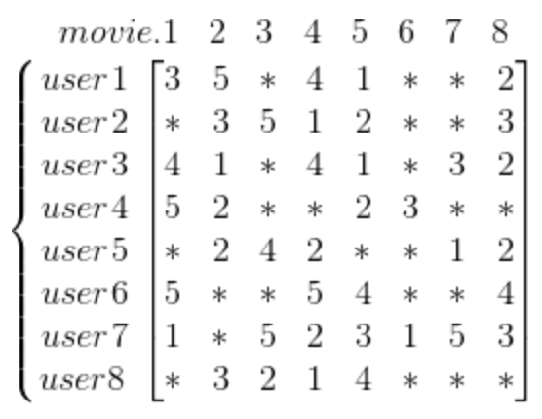
주요 기술 - Recommend
Recommend
Hadoop mahout
알고리즘
Matrix factorization
Matrix AxB
= Ak x kB
K를 찾는 문제
*은 아직 유저가 안본
숫자는 평가점수

Slide 24
주요 기술 - Recommend
Recommend
Hadoop mahout
알고리즘
Baseline predictor

Slide 25
주요 기술 - Recommend
Recommend
Hadoop mahout
알고리즘
Neighborhood method

Slide 26
주요 기술 - Recommend
Recommend
Hadoop mahout
알고리즘
평가 RMSE

Slide 27
주요 기술 - Recommend
Recommend
Hadoop mahout
제공 라이브러리
collaborative filtering
Classify
pattern mining
regression
vector similarity 등
예제 영화 추천 예제

Slide 28
주요 기술 - Recommend
Recommend
Hadoop mahout
제공 라이브러리
collaborative filtering 예제 영화 추천 예제

Slide 29
주요 기술 - Security
Security
HTTP/HTTPS
Spring security
XSS filter
DB injection

Slide 30
주요 기술 - Security
Security
HTTP/HTTPS

Slide 31
주요 기술 - Security
Security
Spring security

Slide 32
주요 기술 - Security
Security
XSS filter

Slide 33
주요 기술 - Security
Security
DB injection

Slide 34
진행 사항

Slide 35
앞으로의 계획

Slide 36
Q&A

